Slide 1
Données pour code site: SAF635 - EM Telecom
Lignes: 1 | ST FO: EM Telecom

Slide 2
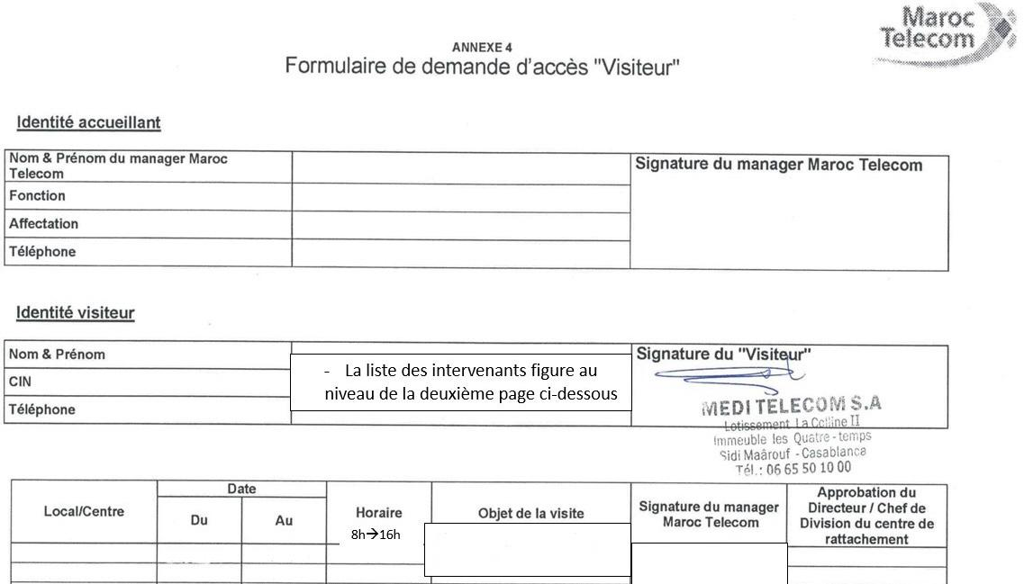
code site | ST FO | contact ERPT | DR IAM | ville | X Départ ERPT - Y Départ ERPT | X Arrivée ERPT Proposition1 - Y Arrivée
SAF635 | EM Telecom | 0660127763 AZEDDINE | MARRAKECH | Safi | -9.22219229999999968, 32.32851200000000347 | 32.32138968, -9.21986150

